Slide 1
设计理论1－关系模型与完整性

Slide 2
目录
1、数据和信息
2、数据描述
3、实体－联系模型（ER Entity-Relationship 模型）
4、数据模型
5、关系数据模型与完整性

Slide 3
1、数据和信息
信息
  信息是关于现实世界事物存在的方式或运动状态反映的综合。
  信息是一种资源，它与能源、材料一起构成客观世界的三大因素。
  人类有意识的对信息进行采集并加工，传递，从而形成各种消息，情报，指令，数据等。
数据
  数据是描述客观事物的文字,数字和符号，是客观事物的反映和记录
  数据是信息的表现形式或载体，信息是数据的内涵和对数据的解释。
    数据“2000”，“30% ”被赋予了特定的语义，他们就具有了传递信息的功能。
    比如： “ 2000年硕士研究生将扩招30 % ”，“2000年的销售额减少了30%”
数据处理
  将数据转换成信息的过程，包括对数据的收集、存储、加工、检索和传输等一系列活动叫做数据处理，为了产生信息而处理数据。
  信息、数据与数据处理的关系：信息（输出） = 数据（原料） + 处理
  在数据处理中，通常计算比较简单，而管理较复杂。数据库技术正是瞄准这一目标研究、发展并完善起来的专门技术。

Slide 4
2、数据描述
数据的3种描述形式
  在数据处理中首先要正确的描述数据
  从事物的特性到计算机中的具体表示，数据实际上经历了三个领域
现实世界
  存在于人们头脑之外的客观世界，称为现实世界
  现实世界中的数据是原始数据，是数据库设计者的原材料
信息世界
  信息世界是现实世界在人们头脑中的反映，并用文字和符号记载下来
机器世界（或计算机世界）
  信息世界的信息在机器世界中以数据形式存储
现实世界
信息世界
(E-R表示)
计算机世界
(DBMS支持的
数据模型)
收集、分类和抽象
加工转换

Slide 5
信息世界的数据描述术语
  实体
    客观存在东西称为实体。实体可以是具体的对象，也可以是抽象的事件，例如：一名男学生，一辆汽车等；一次足球比赛，一次借书等。
  属性
    实体有很多特性，每一个特性称为属性。每个属性有一个值域，其类型可以是整数型、实数型或字符串型。例如学生有学号、姓名、年龄等属性，相应值域为字符串、字符串、整数。
  实体集
    性质相同的同类实体的集合，称为实体集。例如所有的男学生，全足球锦标赛的所有比赛等。
  实体键
    能唯一标识每个实体的属性或属性集，称为实体的键。例如学生的学号可以作为学生实体的键。
机器世界的数据描述术语
  字段
    标记实体属性的命名单位称为字段或数据项。它是可以命名的最小信息单位，所以又叫数据元素或初等项。字段的命名往往和属性名相同。例如学生有学号、姓名、年龄、性别等字段。
  记录
    字段有序集合称为记录。一般用一个记录描述一个实体，所以记录又可以定义为能完整地描述一个实体的字段集。例如一个学生记录（990001，王军，20，男，计算机）由有序的字段集组成。
  文件
    同一类记录的汇集称为文件。文件是描述实体集的，所以它又有可以定义为描述一个实体集的所有记录集。例如所有的学生记录组成了一个学生文件。
  记录键
    能唯一标识文件中每个记录的字段或字段集，称为文件的键（或记录的键）。这个概念与实体集的键概念相对应。例如学生的学号可以作为学生记录的键。

Slide 6
机器世界和信息世界的术语对应关系
数据之间的联系
  现实世界中事物是相互联系的。
  这种联系必然要在信息世界中有所反映。
  联系又包括实体内部的联系（学生的年龄和生日相关）和实体之间的联系（学生和老师之间的联系）
信息世界
机器世界
实体
记录
属性
字段（或数据项）
实体集
文件
实体键
记录键
实体的联系
反映在数据上
实体内部的联系
同一记录内部各字段间的联系
实体与实体之间的联系
记录之间的联系

Slide 7
3、实体－联系模型（ER Entity-Relationship 模型）
信息模型
  在进行数据库设计前首先要建立信息世界的数据模型, 对用户所关心的问题进行模拟，叫做信息模型，用来在数据库中反映客观事实
  信息模型有很多种，其中最为流行的一种是实体联系模型
实体联系模型
  由美籍华人陈平山于1976 年提出
  三要素（三个基本语义） ：实体集、属性 、联系
  刻划工具：实体（集）-联系图(ER图）用来形象的描述问题。
  方法：E-R方法，根据E-R模型来设计数据库的方法
现实世界
人的认
识抽象
-建模
转换
DBMS支持
的数据结构
概念模型
E-R 模型
现实世界
信息世界
机器世界
从现实世界到机器世界的过程

Slide 8
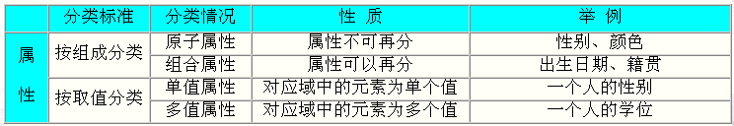
3.1、E-R模型的概念及术语
实体与实体集
  实体：可以相互区别客观事物和概念统一抽象，如：学生,打折,医疗
  实体集：将具有共性的一类实体抽象为实体类型
属性、域 、实体键
  属性：对实体特征的描述，属性又有类型和值
  域：属性的取值范围
    同一实体集所有实体都有相同的属性类型及对应域
  实体键(实体标识符）：能唯一标识实体的属性或极小属性组
属性分类：
实体与属性、原子属性与组合属性的划分存在一定的相对性，无绝对界线（这是由于描述事物的抽象层次不同或观察研究问题的角度不同而引起的）:颜色：R+G+B;H+S+B;C+M+Y+K

Slide 9
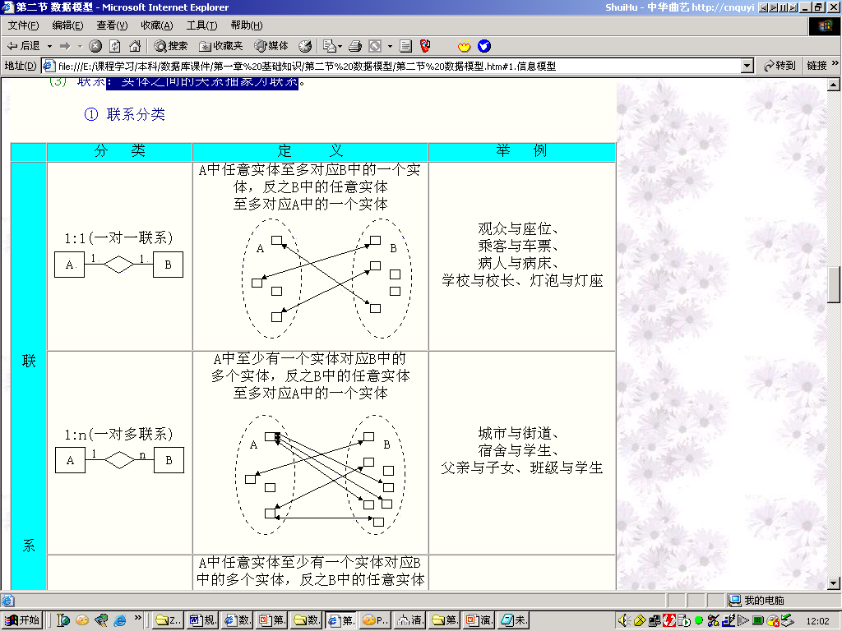
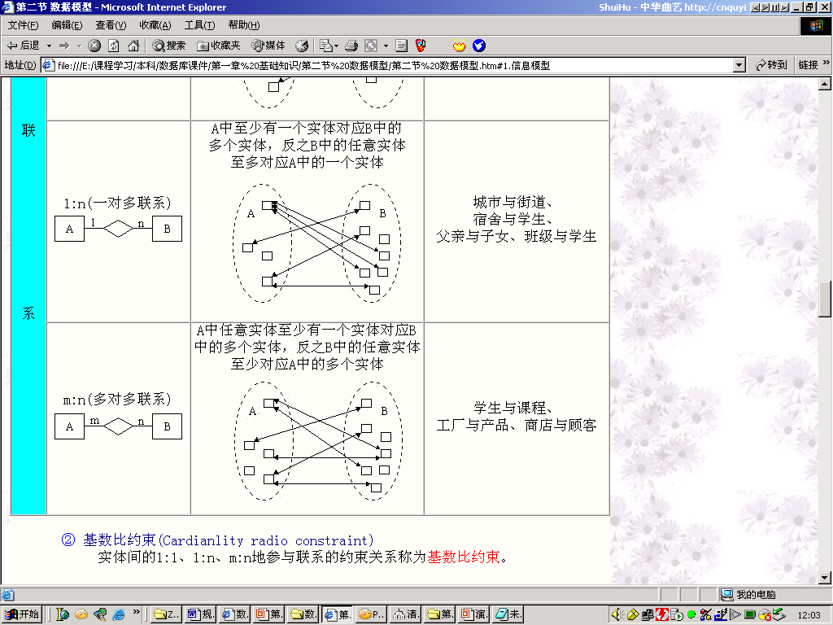
联系：实体集之间的关系抽象为联系，分为3种

Slide 10
3.2、E-R图
E-R图提供了表示实体集、属性和联系的方法，规定如下：
实体集： 用矩形框表示，框内写明实体名。
属 性： 用椭圆框表示，框内写明属性名，用一条无向线与所属
实体连接起来。
联 系： 用菱形框表示，框内写明联系名，并用无向线分别与有
关实体连接起来，同时在无向线旁边标明联系类型。下
图描述了三种联系类型的例子。
班级
班级
学生
1
1
1
n
n
m
领导
组成
选修
班长
学生
课程
在建立 E-R图的时候，应根据实际应用首先确定哪些是实体集，有多少个实体集，其次确定实体集的属性，然后再确定这些实体集之间存在什么联系及联系的属性。

Slide 11
例：现在我们完整地考虑一下学校教学管理中的教学情况。教学过程可由学生、班级、课程、教师、讲授、选修、组成等方面构成。其中，学生、班级、课程、教师是实体集，而讲授、选修、组成是实体集间的联系。
假设各属性如下：
学生 学号、姓名、性别、出生年月、入学成绩
班级 班级号、班级名称、所属专业、组成时间、系别
课程 课程号、课程名称、学分
教师 职工号、姓名、性别、出生日期、职称
选修 成绩
学生对课程存在多对多的 “选修 ”联系；教师对课程也是多对多的“ 讲授 ” 联系；班级对学生是一对多的 “组成 ”联系。
下图给出了教学情况实体联系模型图，即教学情况E-R图

Slide 12
班级号
班级名称
所属专业
组成时间
系别
课程号
课程名称
学分
班级
成绩
组成
课程
选修
学生
讲授
学号
姓名
性别
出生日期
入学成绩
教师
职工号
姓名
性别
出生日期
职称
实体联系方法是抽象和描述现实世界的有力工具，用 E- R图表示的概念模型独立于具体的 DBMS所支持的数据模型，它是各种数据模型的共同基础，因而比数据模型更一般、更抽象、更接近于现实世界。

Slide 13
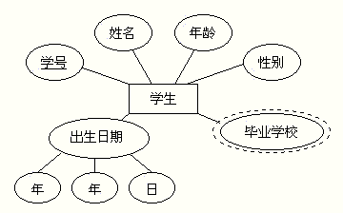
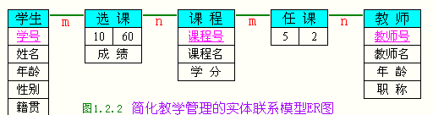
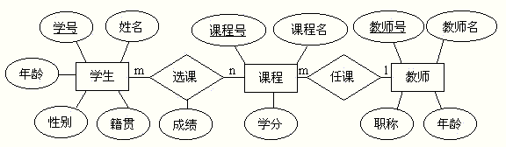
属性的更详细的画法
  E-R图中: 带下划线的属性为实体键或实体键的一部分。 组合属性用一个树型表示。多值属性用虚线椭圆表示或标出。
  关系型数据库系统不能处理组合属性和多值属性的情况，实际操作时要转化成原子属性和单值属性的情况。

Slide 14
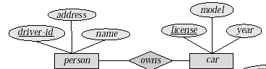
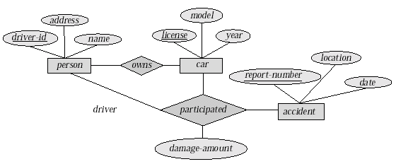
练习
  司机和汽车
  司机：驾驶证编号，名字，地址
  汽车：车牌号，型号，出产日期
  拥有：司机可以拥有汽车 多对多关系（注意：很多联系都要考虑给定的描述，比如，我们也可以规定1个汽车只有一个法定所有人）
练习
  司机和汽车
  司机：驾驶证编号，名字，地址
  汽车：车牌号，型号，出产日期
  交通事故：事故编号，地点，日期
  拥有：司机可以拥有汽车 多对多关系
  参与：一个交通事故中可有多个司机和汽车，另外每个司机都可能承担一些赔偿金额

Slide 15
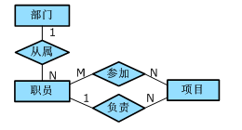
例子
  部门有部门职能的描述属性
  职员有年龄、性别
  项目有项目的描述属性
  职员只能从属于一个部门
  职员可以参加项目
  某些职员可以主管项目，一个项目只能有一个主管，某个人可能在不同时间主管了不同的项目
  先不考虑部门和项目的关系

Slide 16
4、数据模型
数据模型
  前面的E-R模型用来表示信息世界
  在计算机世界中，我们得采用数据模型来表示信息世界的东西
  数据模型是对客观事物及其联系的数据描述，是实体联系模型的数据化。它是数据库系统的核心。
  数据库管理系统是建立在一定的数据模型之上，根据数据模型实现在计算机上存储、处理、表示、组织数据， 不同的数据模型对应不同类型的数据库管理系统。
现实世界
信息世界
(E-R表示)
计算机世界
(DBMS支持的
数据模型)
收集、分类和抽象
加工转换

Slide 17
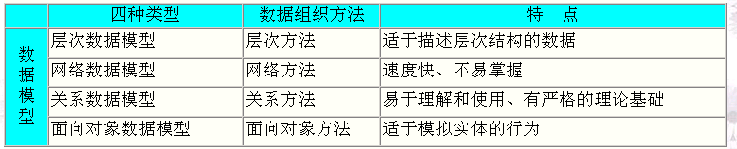
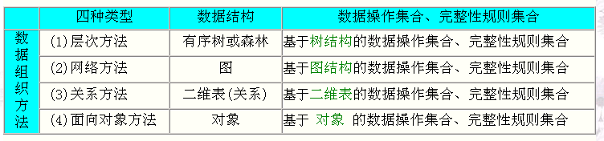
数据模型
  等于： 数据的组织方法 + 数据操作集合 + 数据完整性集合
  四种数据的组织方法和数据模型

Slide 18
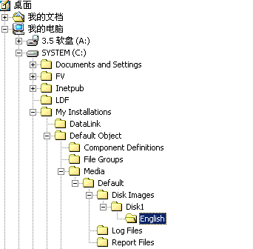
层次模型
层次数据模型模拟现实生活中的各种分层组织。
层次型数据库模型采用树状结构，依据数据的不同类型，将数据分门别类，存储在不同的层次之下
资源管理器可以被认为是按照层次模型来组织的

Slide 19
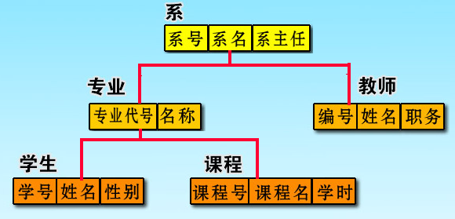
一个使用层次模型实现的数据库结构：

Slide 20
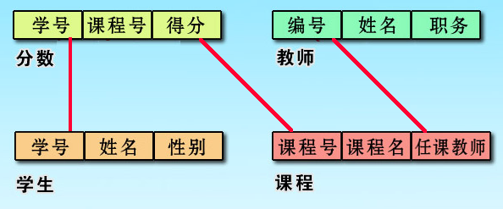
网状模型
网状数据库模型将每个记录当成一个节点，节点和节点之间可以建立关联，形成一个复杂的网状结构
销售代表
顾客
产品
发票
付款记录
发票物品项

Slide 21
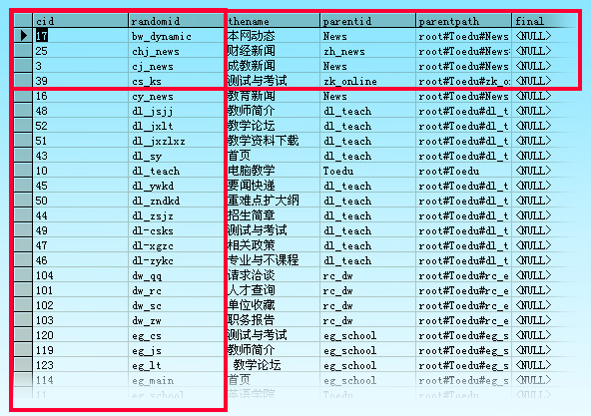
关系模型
二维矩阵来存储数据，行和列形成一个关联的数据表
记录和记录之间通过属性之间的关系来进行连接
并形成数据集之间的关系
学号
姓名
学号
成绩
1
张明
1
98
2
李东
2
86
3
刘三阳
3
75
学号
姓名
成绩
3
刘三阳
75

Slide 22

按照什么原则来分的呢？
DBMS主要有：
  层次数据库系统
  网状数据库系统
  关系数据库系统
关系数据库的原理:关系模型和关系代数
  事物和事物是由各种关系关联在一起
  一个数据库由多个表组成，每个表又包含多个列，每个表有多个记录
  另外还有一些概念: ER模型,视图,索引,约束,事务控制,并发控制,安全性,完整性,备份和恢复,存储过程,触发器等
  常见的有：DB2、ORACLE、SyBase、Microsoft SQL Server、Informix、InterBase等数据库管理系统。
目前关系数据库系统应用最为广泛，本课程的研究对象

Slide 23
5、关系数据模型
5.1、关系数据模型简介
5.2、关系数据模型基本概念
5.3、关系数据模型完整性约束规则
5.4、关系数据模型的数据操作
5.5、将实体联系模型转化为关系数据模型

Slide 24
5.1、关系数据模型简介
背景
  关系数据模型的思想由IBM公司的E.F.Codd于1970年在他的一系列论文中提出，以后的几年里陆续出现了以关系数据模型为基础的数据库管理系统，称为关系数据库系统(RDBMS) 。
  现代广泛使用的RDBMS有：Oracle、Sybase、Informix、DB2、SQL Server、Access、Foxpro系列数据库等。
理论基础及数据结构
  理论基础 ： 关系理论（关系代数） 。本课程就不具体介绍关系代数了
  数据结构 ： 二维表（关系）。
定义
  实体和联系均用二维表来表示的数据模型称之为关系数据模型。
  基本构成：二维表（关系）。
优点
  建立在严格的数学概念的基础上
  数据结构简单、清晰，用户易懂易用。
  实体和联系都用关系描述，保证了数据操作语言的一致性；
  存取路径对用户透明，从而具有更高的数据独立性，更好的安全保密性，也简化了程序员和数据库开发的工作。

Slide 25
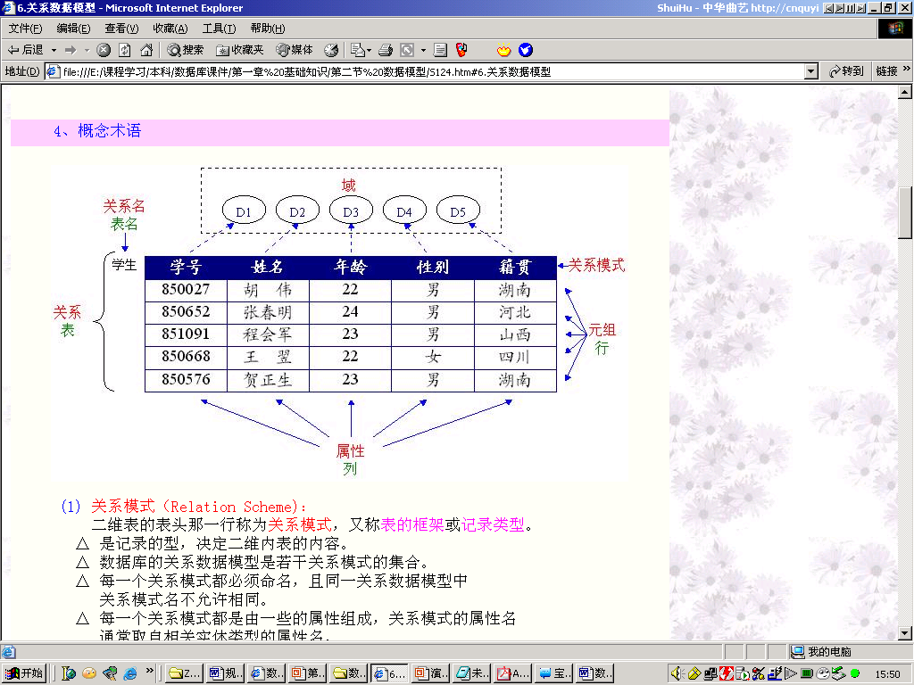
5.2、关系数据模型基本概念
概念术语 －关系模式（Relation Scheme）
  二维表的表头那一行称为关系模式，又称表的框架或记录类型。
  关系模式可表示为：关系模式名（属性名1，属性名2，...，属性名n）的形式。关系模式名不允许相同。关系模式决定二维内表的内容。
  数据库的关系数据模型是若干关系模式的集合。
  示例：学生（学号，姓名，年龄，性别，籍贯）

Slide 26
概念术语 －关系(Relation)：
  对应于关系模式的一个具体的表称为关系，又称表（Table）。
  关系数据库是若干表（关系）的集合。
  关系模式决定其对应关系的内容。
  每一个关系都必须命名（通常取对应的关系模式名），且同一关系数据模型中关系名互不相同。

Slide 27
概念术语 －元组(Tuple)：
  关系中的每一行称为关系的一个元组，又称行（Row）或记录。
  一个关系可由多个元组构成、一个关系中元组互不相同。
概念术语 －属性(Attributes)
  关系中的每一列称为关系的一个属性，又称列（Column）。
  一个由n个属性的关系称为n元关系。
  关系的属性名就是对应关系模式的对应属性名。
概念术语 －变域(Domain)
  关系中的每一属性所对应的取值范围叫属性的变域，简称域。
  域是值的集合，关系中所有属性的实际值均来自它所对应的域。

Slide 28
概念术语 －关键字（key）
  如果关系模式中的某个或某几个属性组成的属性{Ai1,Ai2,...Ain}(n>=1)能唯一地标识对应于该关系模式的关系中的任何一个元组，我们就称这样的属性组为该关系模式及其对应关系的关键字(Key)。
概念术语 －候选关键字(Candidate Key)或候选码:
  如果在一个关系中，存在多个属性或属性组合都能用来唯一表示该关系的元组，这些属性或属性 组合都称为该关系的候选关键字或候选码.
概念术语 －主关键字（Primary Key）或主码:
  若干个侯选关键字中指定作为关键字的属性或属性组合
    （学号,考试日期,考试科目)和(准考证号,考试日期,考试科目)是该关系的两 个侯选关键字
    在这个表中，可以任意选一个作为主关键字
概念术语 －外部关键字(Foreign Key)或外键
  当关系中的某个属性或属性组合随不是该关系的关键字或只是关键字的一部分,但却是另一个关系的关键字时,称该属性或属性组合为这个关系的外部关键字或外键.
  主表与从表:主表和从表是指以外键相关连的两个表,以外键作为主键的表称为主表;外键所在的表称为从表.
    例如, 学生关系,系号不是关键字,但系号是系关系的关键字,所以系号是学生关系的外部关键字

Slide 29
5.3、关系数据模型完整性约束规则
完整性约束是关系数据库模型的重要组成部分
  数据库管理系统通过对单个属性的取值范围、主关键字的属性以及属性之间的关系加以制约（约束），以及提供对违反约束的处理过程，实现保证数据库的数据与现实世界的一致性。
域完整性
  属性取值必须取自于值域；
  属性是否能取空值由其语义决定。域完整性是最基本的约束。
实体完整性
  主关键字值必须是唯一的且任何组成成份都不能是空值。
引用/参考完整性
  用来保证表之间的关系的完整
用户自定义完整性。
  创建业务规则来确保值的有效性，从而使之落在需要范围之内。

Slide 30
5.4、关系数据模型的数据操作
关系数据模型的操作必须满足关系的完整性约束条件。
数据查询：
  查询关系数据库内的数据，包括对一个关系内数据的查询和多个关系间数据 的查询。
  查询包括三个基本操作：
    一个关系内属性的指定。
    一个关系内元组的选择。
    两个关系的联合查询。
数据插入：在关系内插入一些新的元组。
数据删除：在关系内删除一些元组。
数据修改：在关系内修改一些元组的内容。
操作对象是关系，操作结果也是关系。
数据操作语言
  是数据库管理系统提供的用户接口，是用户操作数据库的手段。
  分为两类:
    查询语句: 描述用户要进行的各种查询操作；
    非查询语句: 描述用户要进行的插入、删除、修改等操作。

Slide 31
5.5、将实体联系模型转化为关系数据模型
规则1
  每个实体集转化为一个关系模式；
  实体集中实体的属性转化为该关系模式的属性；
  实体标识符（实体键）转化为该关系模式的关键字；
  每一个实体转化为该关系模式对应关系的一个元组。
规则2
  实体集间的每一个自身有属性的联系转化为一个关系模式；
  该联系的属性直接转化为该关系模式的属性；
  与该联系所关联的所有实体集的实体键都转化为该关系模式的属性，共同组成该关系模式的主关键字。
规则3
  若联系自身无属性
  对1:N型联系，则1侧实体集的实体键转化为属性加入到N侧实体集
  对M:N型联系，则两侧实体集的实体键都转化为属性，互相加入到对侧实体集所转化后的关系模式中，和该关系模式的原主关键字一起，共同构成该关系模式新的主关键字；或者建立一个新关系模式,关键字是关系的双方的主键共同组成 （推荐后面这种）.
  对1:1型联系，则按1:N型联系或M:N型联系处理。

Slide 32
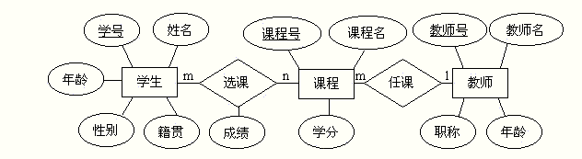
例子：
  学生(学号,姓名,年龄,性别,籍贯)
  教师(教师号,姓名,职称,年龄)
  课程(课程号,教师号,课程名,学分)
  选课(学号,课程号,成绩)

Slide 33
例子
  部门有部门职能的描述属性
  职员有年龄、性别
  项目有项目的描述属性
  职员只能从属于一个部门
  职员可以参加项目
  某些职员可以主管项目，一个项目只能有一个主管，某个人可能在不同时间主管了不同的项目
  先不考虑部门和项目的关系
部门（部门编号、部门名称、部门描述）
职员（职员编号、部门编号、姓名、年龄、性别）
项目（项目编号、项目主管职员编号、项目描述）
参加（项目编号、职员编号）

Slide 34
练习
司机（驾驶证、姓名、地址）
汽车（车牌号、型号、出产日期）
拥有（驾驶证、车牌号）
事故（事故代号、地点、日期）
参与（事故代号、驾驶证、车牌号、各参与方的损失）

Slide 35
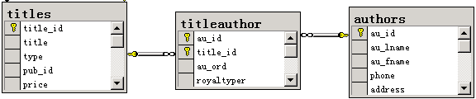
练习
我们描述一个问题，大家来作出它的E-R模型，并且合理的转化为数据库的多个表。
例子：
  市面上有很多书，书都有作者，出版社（1个），而且写这本书的作者还要拿稿酬
  要求建立一个本问题的数据库，书要求有书名，类型，单价；作者要求有姓名，电话（1个），地址；作者写书要求拿到稿费，并且要说明某个作者是某本书的第几作者。

Slide 36
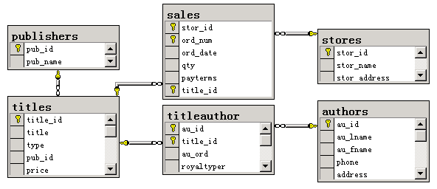
例子：
  市面上有很多书，书都有作者，出版社（1个），而且写这本书的作者还要拿稿酬
  要求建立一个本问题的数据库，书要求有书名，类型，单价；作者要求有姓名，电话（1个），地址；作者写书要求拿到稿费，并且要说明某个作者是某本书的第几作者。
  书都是有出版社的，要求添加出版社信息，包括出版社名称和地址
  而书是放在某个书店卖的，要求添加书店信息和出售信息，包括书店名和地址，某本书的出售时间，卖出本数。

Slide 37
案例
某生产和销售体育用品的公司，拥有多个车间（workshop)，每个车间可生产多个产品(product)，每个产品由一个或多个车间共同生产。每个车间有多名工人(worker), 每个工人一般只在一个车间工作。
公司在全国不同地方设立多个销售点（salesbranch)，每个销售点有多名销售人员（salesperson)负责销售产品。每个客户(customer) 购买该公司的产品时，负责该客户的销售员要提交订单（order)，订单中列出客户此次购买行为的相关信息，如客户编号、购买日期以及购买的商品的细节信息(orderdetail)，如产品编号、数量、折扣等。
请为此公司的生产和销售系统创建实体联系模型，为实体和联系设置适当的属性,并且转化为相应的关系模式。

Slide 38
答案
Worker(w-empID, wpName, shopID)
WorkShop(shopID, shopName)
Product(pCode, pName, price)
Produce(shopID, pCode)
Customer(custNo, custName, custAddress, custPhoneNo)
Order(orderNo, custNo, s-empID,orderDate)
OrderDetail(orderNo, pCode, qty, discount)
SalesBranch(branchID, branchName, branchAddress)
SalesPerson(s-empID,spName,spPhoneNo, branchID)

